Slide 1
Распространение волны в приближении мелкой воды
Косов Богдан
Цагадаев Эрдэни
Чекмарев Игорь

Slide 2
Цели и задачи
Цель:
Исследовать зависимость скорости распространения волны в канале, распространяющейся от быстро открывающейся крышки.
Задачи:
1. Проанализировать работу датчика открытия дверцы
2. Провести калибровку показаний АЦП для 5 разных значений уровня воды (20 мм, 40 мм, 60 мм, 80 мм и 100 мм)
3. Определить частоту дискретизации АЦП
4. Провести измерения скорости волны для 5 разных уровней воды

Slide 3
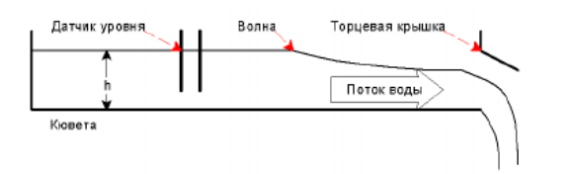
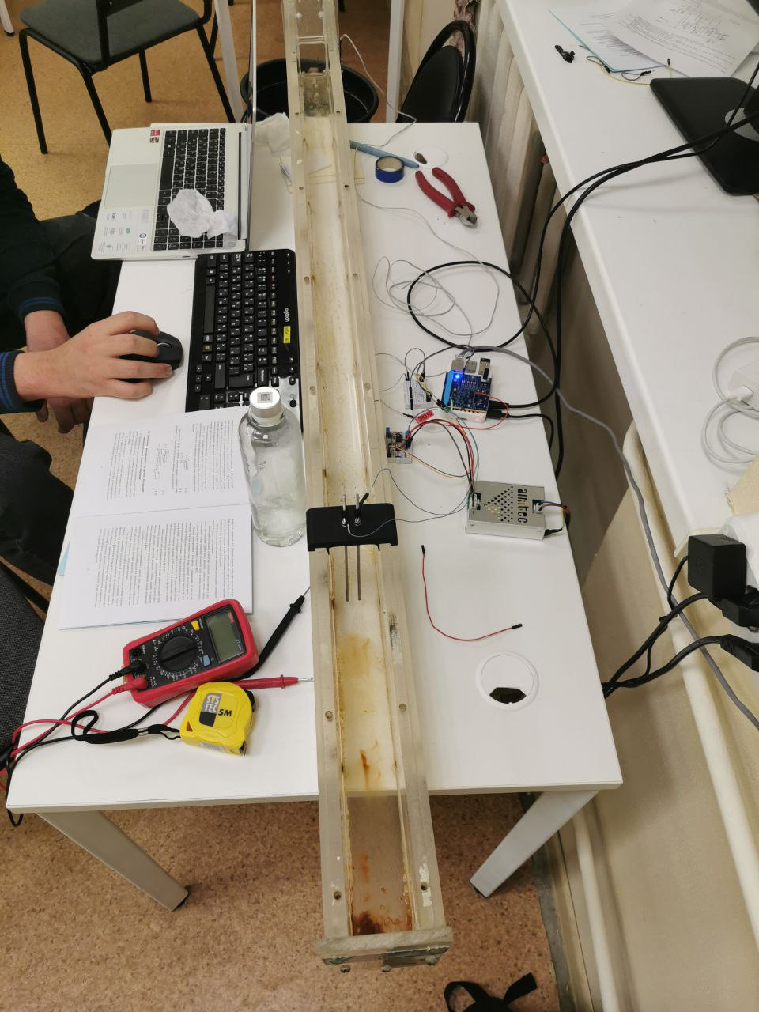
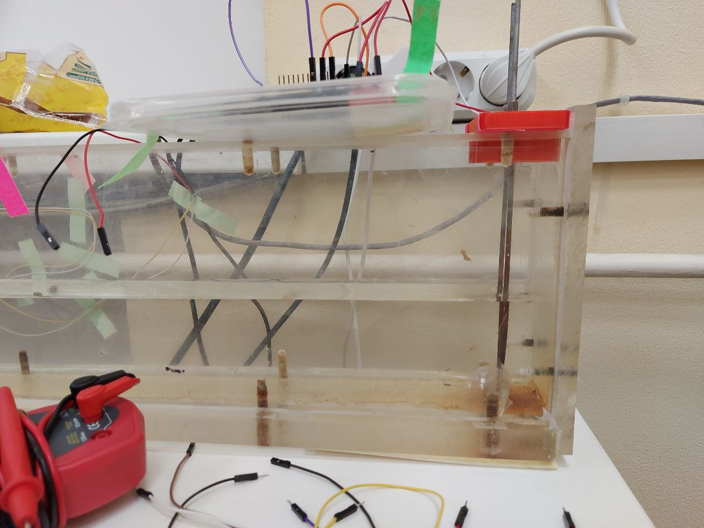
Экспериментальная установка

Slide 4
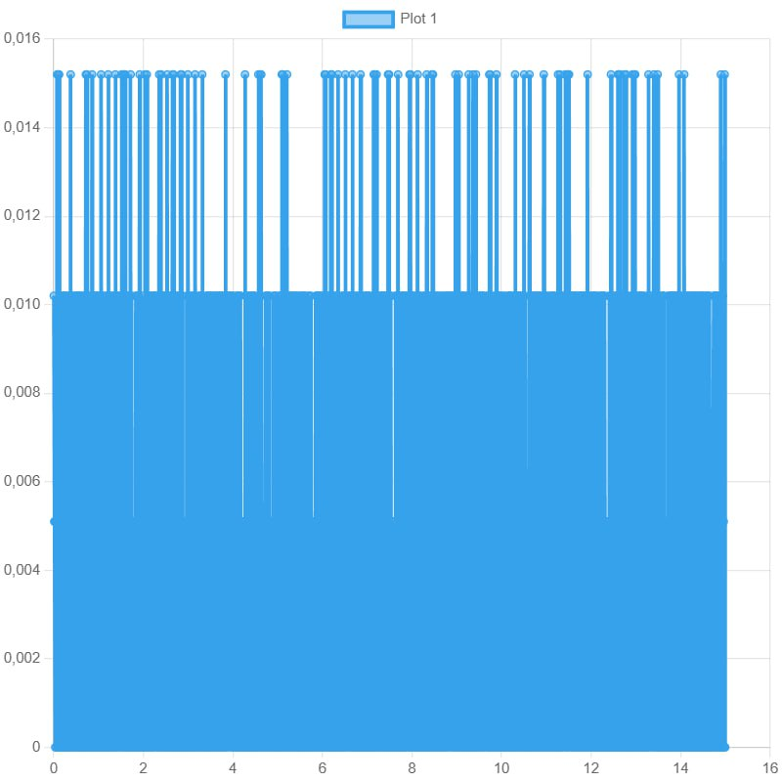
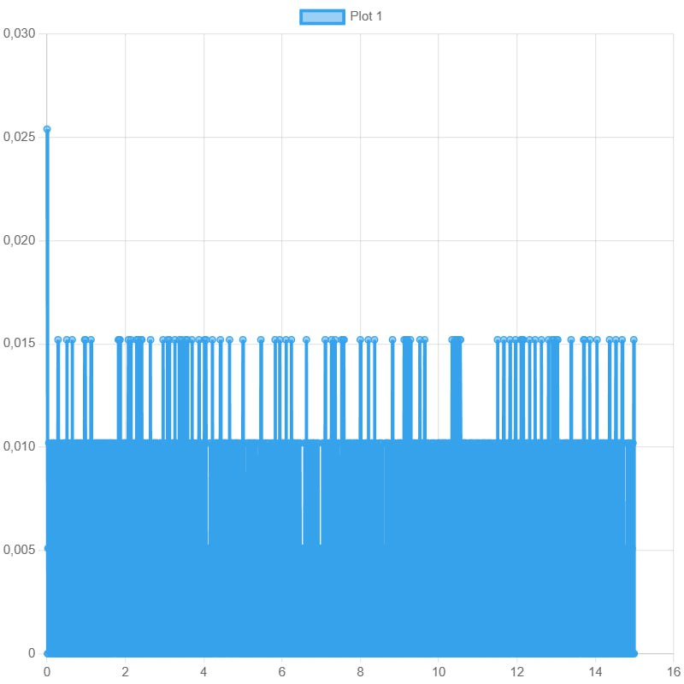
Измерения
80 мм
120 мм

Slide 5
Выводы
Несмотря на полное следование инструкциям, достичь поставленной цели работы не получилось
В процессе анализа результатов лабораторной работы были выявлены следующие ошибки: неверное построение электрической схемы; неправильное распределение по пинам в коде, неизвестная ошибка с АЦП (многократная выдача ошибки при запуске правильного кода).
Первые две ошибки были исправлены в ходе выполнения работы, однако причина третьей так и не была установлена. В результате анализа полученных данных, были получены графики для глубины воды 80 мм и 120 мм. Примечательно то, что они не соответствуют действительности.

